Slide 1



组长
陈秋宇
组员1
杨晓敏
YZC99
高仿小米官网
|
组员2
周均梅

Slide 2


目录
DIRECTORY
01
02
03
04
项目安排
项目成果展示
心得总结
答疑

Slide 3

01
项目安排

Slide 4
整体事件
组长根据预期的工作量进行安排前五天任务
组长搭建脚手架
准备工作
整体成果
组建队伍
完成预期的页面
商量选题
进展情况
为什么选择小米官网，在最开始，小米是最先使用Vue来建立的大型网站
前五天工作无异常，超前完成任务
组长安排后五天任务

Slide 5
陈秋宇
搭配
搭框架
搭配切换
为你推荐
热评产品
注册页面
详情页面
部分内容2

Slide 6
周均梅
影音硬件
周边
周边
内容
详情页面
部分内容3
登录页面

Slide 7
杨晓敏
TopSub配件
配件
视频
详情页面
部分内容1
详情页面
部分内容4

Slide 8
02
成果展示

Slide 9
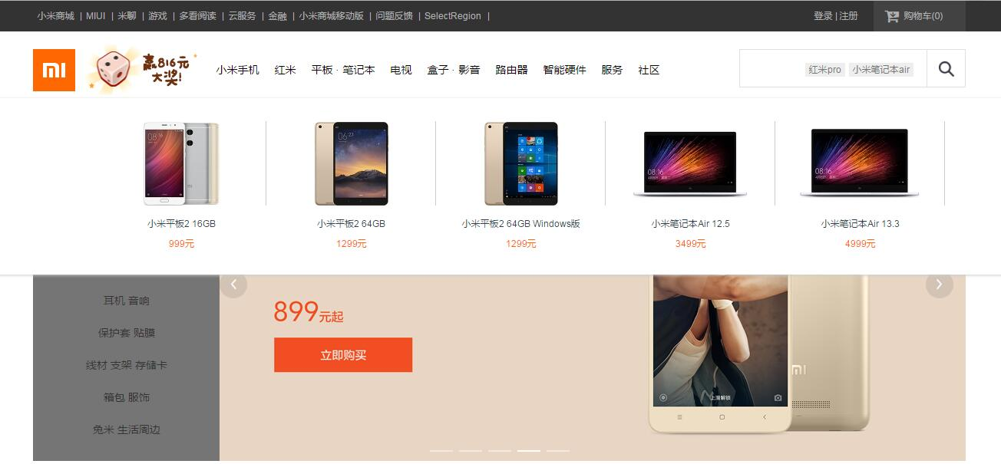
首页

Slide 10
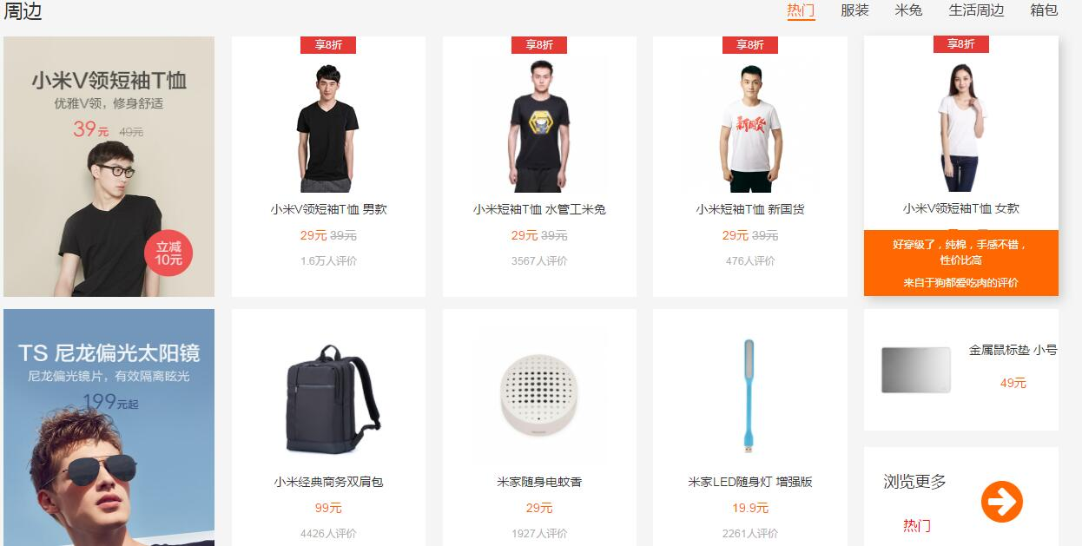
首页

Slide 11
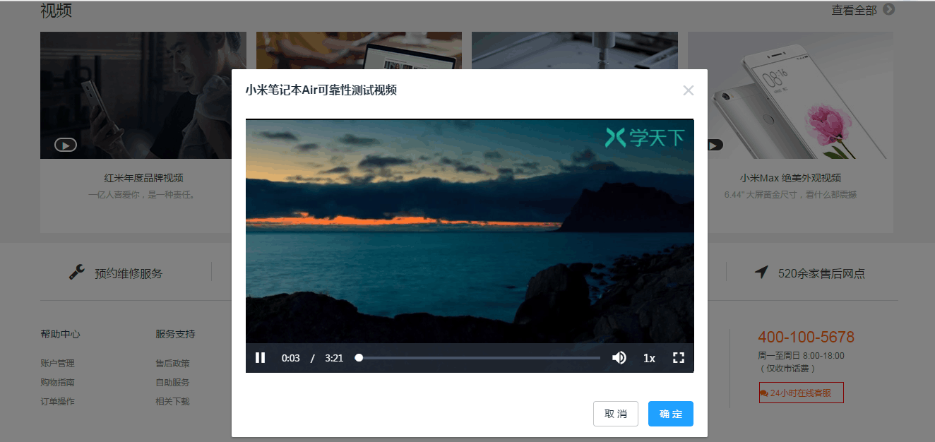
首页

Slide 12
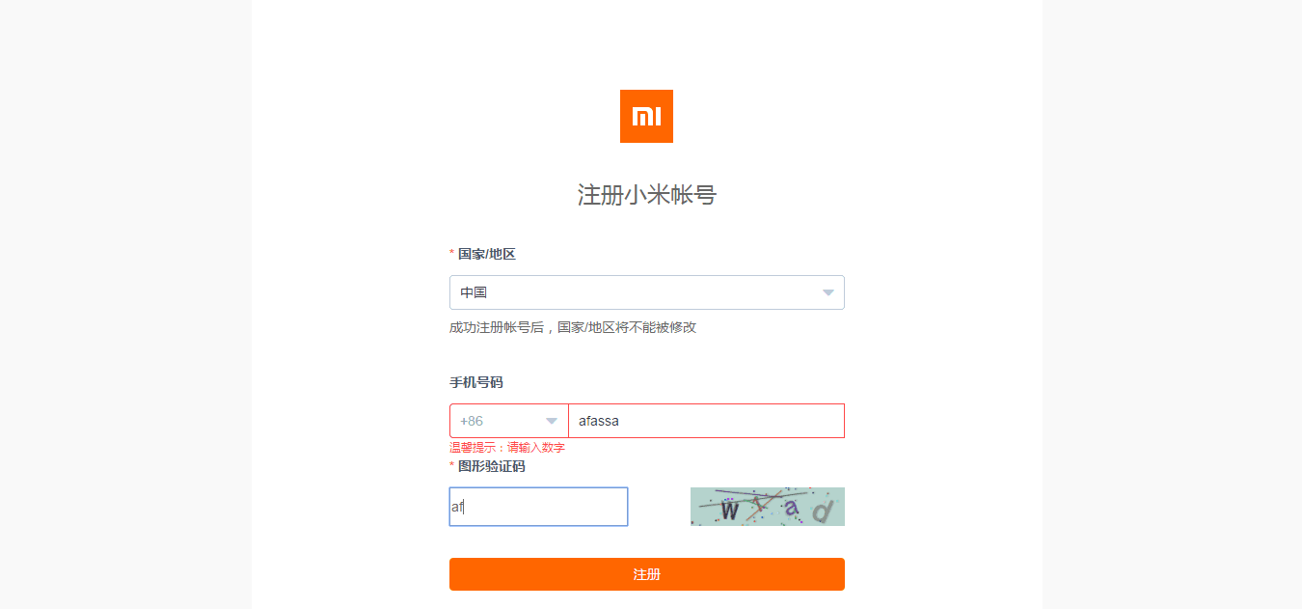
陈秋宇

Slide 13
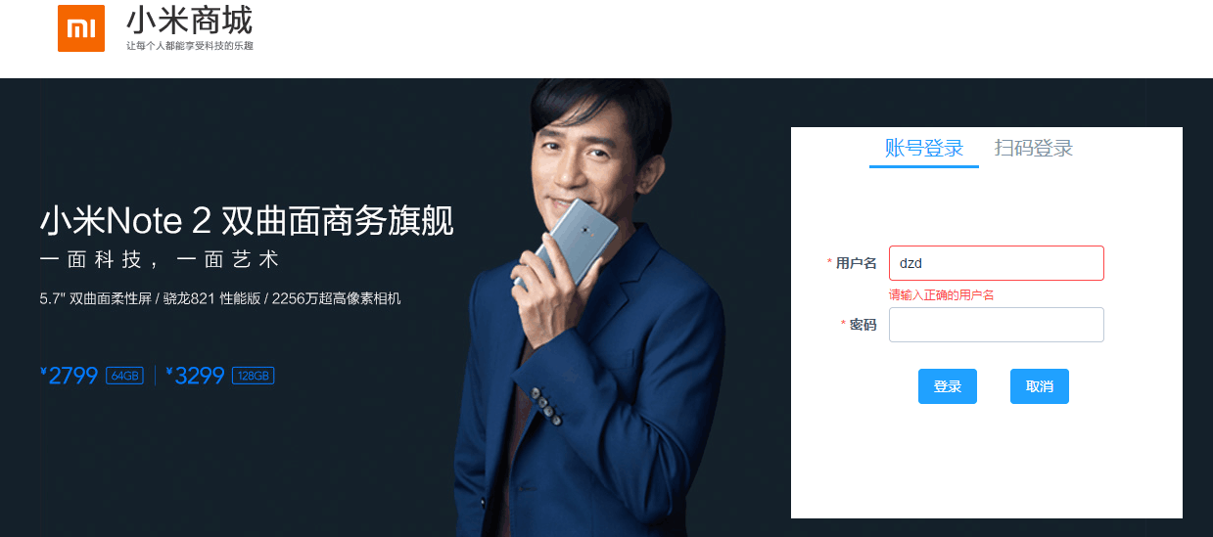

Slide 14


Slide 15
03
心得总结

Slide 16
通过这次实战，我领悟到团队如何才能做到协作，组长的分工和组员的协作都是非常重要。虽然之前并没有学习过vue框架，但是经过老师耐心的指导，我们还是努力完成了第一个属于我们自己的关于vue的项目，非常非常感谢老师！
陈秋宇

Slide 17
请替换文字内容
在这两周，我们用vue.js,element等组件来高仿小米官网，在整个过程中，我们都尽自己所能的完成自身任务，学有余力的小伙伴也会帮助大家解决问题。组员很乐于助人，也懂得分享，有团队意识。 有时候遇到问题，多亏我的团队帮我搞定了。在这期间，我深刻的意识到自己知识的不足，需要不断的充电。谢谢我的团队和辅助我们做项目的老师。
Please replace the written content
杨晓敏

Slide 18
通过这次项目实战，我更加懂得了团队合作的重要性。在做项目的过程中经常会碰到很多问题，每当遇到问题的时候可以先去百度查看有没有人遇到过同样的问题，根据前人的方法去解决，如果不能理解网上所说的方法，可以先问小组成员，如果还是解决不了，可以寻求老师的帮助。在这个过程中，由于是分模块一起完成一个页面，遇到问题的时候可以和小组成员一起查找问题并且可以相互学习各自的解决办法。总的来说，这次的项目实战总结出了一句话：没有什么是百度解决不了的，如果有，看看自己百度的话有没有问题！
最后，特别感谢小组成员的帮助，感谢老师的指导！
周均梅

Slide 19
PPT模板下载：www.1ppt.com/moban/ 行业PPT模板：www.1ppt.com/hangye/
节日PPT模板：www.1ppt.com/jieri/ PPT素材下载：www.1ppt.com/sucai/
PPT背景图片：www.1ppt.com/beijing/ PPT图表下载：www.1ppt.com/tubiao/
优秀PPT下载：www.1ppt.com/xiazai/ PPT教程： www.1ppt.com/powerpoint/
Word教程： www.1ppt.com/word/ Excel教程：www.1ppt.com/excel/
资料下载：www.1ppt.com/ziliao/ PPT课件下载：www.1ppt.com/kejian/
范文下载：www.1ppt.com/fanwen/ 试卷下载：www.1ppt.com/shiti/
教案下载：www.1ppt.com/jiaoan/ PPT论坛：www.1ppt.cn
谢谢聆听
YZC999

